Slide 1


简单
VISION PLAN
专注
试管识别视觉方案（2D）
共创
共赢

Slide 2

01
项目描述
02
项目验证
目录
03
配置清单
04
逻辑流程
CONTENTS
05
评估结果&注意事项
06
售后服务

Slide 3

01
项目描述
●产品名称：试管
●识别内容：有无检测
●产品材质：玻璃
●产品颜色：透明
●检测区域(mm*mm)：500.0 * 300.0
●最小识别特征大小(mm)：1
●最大工作距离(mm)：1300
●最小工作距离(mm)：300
●来料方式：传送带
●识别节拍(pcs/min)：30
●识别时产品运动速度(m/s)：0.2
●工作距离(mm)：914
方案布局图

Slide 4

02
项目验证
参数名称 | 参数值
智能相机型号 | MV-SC6016M-00C-NNN/V2
智能相机类型 | 智能相机
相机接口类型 | Gigabit Ethernet(1000Mbit/s)
相机像素 | 1408 * 1024
镜头型号 | FA0801C
镜头品牌 | CHIOPT
镜头焦距 | 8mm
镜头接口 | C
A(工作距离) = 914mm, B(视野宽度) = 404mm, C(视野长度) = 555mm
视野图

Slide 5
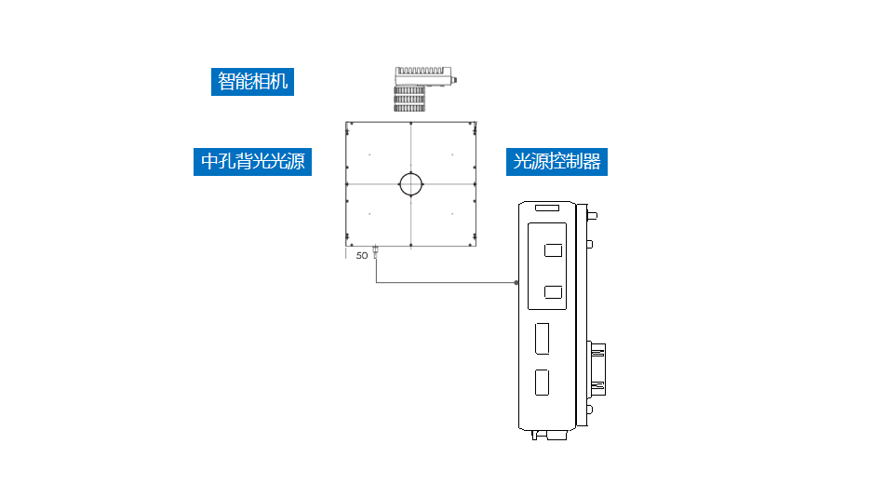
03
配置清单
系
统
构
成

Slide 6

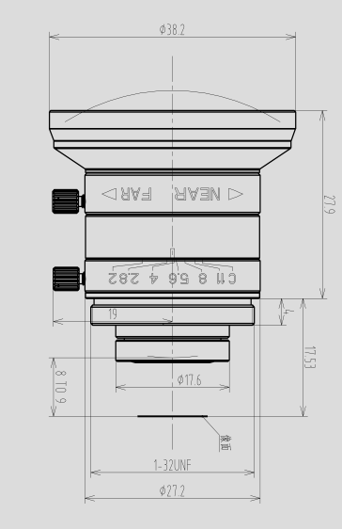
03
配置清单
相机尺寸图
镜头尺寸图

Slide 7
03
配置清单
序号 | 名称 | 型号 | 单位 | 数量 | 厂家
1 | 智能相机 | MV-SC6016M-00C-NNN/V2 | 台 | 1 | hikvision
2 | 镜头 | FA0801C | 个 | 1 | CHIOPT
3 | 光源 | JL-BRL4-500×500 | 个 | 1 | None
4 | 工控机 | - | 台 | 1 | -
5 | 显示器 | - | 台 | 1 | -
6 | 软件 | SCMVS | 套 | 1 | hikvision

Slide 8
04
逻辑流程
逻辑流程
├── 图像采集
│ ├── 相机参数设置
│ │ 设置相机分辨率为4096×3000，帧率调整为25fps，曝光时间设定为1/1000s，增益设为最低以减少噪点
│ │ 启用全局快门模式消除运动模糊，触发模式配置为外部脉冲触发
│ │ 镜头焦距设置为8mm，光圈值F2.8，工作距离校准至1000mm
│ ├── ROI区域绘制
│ │ 在基准图上绘制500×300mm的矩形ROI区域，位置居中于传送带轨道上方
│ │ 启用动态ROI补偿功能，设置X轴±50mm/Y轴±30mm的偏移容差
│ │ 配置ROI刷新频率为每秒5次，采用亚像素级定位算法
├── 预处理
│ ├── 图像增强
│ │ 应用直方图均衡化算法提升对比度，设置对比度增强系数为1.5
│ │ 启用高斯滤波降噪，核尺寸选择5×5，标准差设为1.2
│ │ 配置边缘锐化处理，强度参数设为30%，保留高频特征
│ ├── 动态补偿
│ │ 启用运动模糊补偿模块，设置速度补偿系数为0.2m/s
│ │ 配置传送带同步触发，设置触发延迟时间为15ms
├── 有无检测
│ ├── 边缘检测
│ │ 应用Canny边缘检测算法，阈值设为50-150
│ │ 启用亚像素级边缘定位，设置最小边缘长度为20像素
│ │ 配置边缘方向过滤器，保留垂直方向±15°的边缘特征
│ ├── 轮廓分析
│ │ 设置最小轮廓面积为1000像素²，最大轮廓面积为50000像素²
│ │ 启用轮廓凸包检测，设置允许最大凹陷深度为5像素
│ │ 配置轮廓形状匹配，模板匹配度阈值设为0.85
│ ├── 透明物体增强
│ │ 启用多光谱成像模式，配置红绿蓝三通道权重为0.3/0.5/0.2

Slide 9
04
逻辑流程
│ │ 应用相位对比增强算法，设置相位差阈值为15°
│ │ 配置背景差分检测，设置动态背景更新速率为1帧/秒
├── 结果处理
│ ├── 判定逻辑
│ │ 设置双阈值判定机制：初级阈值(80%)和最终阈值(95%)
│ │ 配置误判过滤器，连续3帧检测结果一致才判定有效
│ │ 启用缺陷分类功能，区分完全缺失/部分遮挡/异物附着三种状态
│ ├── 输出配置
│ │ 定义GO/NG信号输出，GO信号为+24V持续50ms脉冲
│ │ 配置错误代码输出，定义16种异常状态代码
│ │ 设置结果存储格式为CSV，包含时间戳、检测结果、置信度等字段
├── 通信处理
│ ├── Modbus通信
│ │ 配置TCP/IP连接，IP地址192.168.1.100:502
│ │ 定义寄存器地址40001-40010用于结果传输
│ │ 设置心跳包间隔为1秒，超时重传次数为3次
│ ├── IO信号控制
│ │ 配置DI输入端口检测启动信号，设置信号保持时间≥100ms
│ │ 定义DO输出端口控制剔废气缸，设置输出延时50ms
│ │ 配置急停信号优先级，中断所有检测流程
├── 统计处理
│ ├── 数据记录
│ │ 设置每小时生成检测报告，包含良品率、平均处理时间等指标
│ │ 配置异常数据自动归档，保留最近7天的历史记录
│ │ 启用趋势分析功能，设置良品率波动预警阈值(±3%)
│ ├── 质量追溯
│ │ 关联产品批次号与检测结果，设置唯一ID生成规则
│ │ 配置图像存档策略，NG图像100%保存，GO图像按1%抽样保存
│ │ 设置数据导出格式为Excel，包含可追溯字段和检测参数

Slide 10
05
评估结果&注意事项
05 评估结果 & 注意事项
现场环境
相机安装
物料一致性
风险点：现场存在强光干扰，可能影响图像采集稳定性。
解决方案：加装遮光罩并调整光源角度，确保背景均匀无反光。
风险点：工作距离较长，可能导致图像畸变或聚焦不清晰。
解决方案：选用长焦镜头并校准标定板，确保成像清晰稳定。
风险点：透明玻璃试管可能存在轻微厚度差异，影响检测灵敏度。
解决方案：启用多光谱成像与相位对比增强算法，提升对透明物体的识别能力。

Slide 11

06
售后服务
该设备上线后使用初期，我们会派专人进行全程跟踪；
处理解决可能发生的设备异常；
对现场人员进行培训指导；
设备调试完成后：售后服务一年；
若客户提出设备升级需求，我们会及时为您提供升级新方案。

Slide 12





机器视觉方案提供商
0535-2162897
www.ytzrtx.com
image@ytzrtx.com
山东省烟台市经济技术开发区泰山路86号内1号

